Slide 1

Acceso a Datos – Tema 9. Bases de Datos NoSQL
Mario Marugán Cancio

Slide 2
Objetivos
Conocer las bases de datos NoSQL

Slide 3
Contenido
Bibliografía
Introducción
MongoDB
Insert
Update
Delete
Consultas

Slide 4
Bibliografía
https://www.mongodb.com/es

Slide 5
Contenido
Bibliografía
Introducción
MongoDB
Insert
Update
Delete
Consultas

Slide 6
1. Introducción
Son bases de datos formadas por un conjunto de programas que almacenan, recuperan y gestionan datos de documentos o de algún modo estructurados. Este tipo de bases de datos constituyen una de las principales subcategorías dentro de las bases de datos NoSQL.
El formato utilizado podría ser JSON, XML, YAML… pero el formato más utilizado es JSON por distintas razones. Un documento JSON es simplemente más compacto y más legible.

Slide 7
Contenido
Bibliografía
Introducción
MongoDB
Insert
Update
Delete
Consultas

Slide 8
2. MongoDB
El gestor más utilizado es MongoDB, que por supuesto está orientado a documentos, esto quiere decir que en lugar de guardar los datos en registros, guarda los datos en documentos. Una de las ventajas que tiene es que no es necesario usar esquemas.

Slide 9
2. MongoDB
MongoDB es un sistema de base de datos no relacional (noSQL) , es Open-Source y es orientado a documentos.
Es multiplataforma
Es High Performance (posee un rendimiento bastante alto)
Es High Availability (Disponibilidad de los datos bastante alta)
Es Easy Scalability (Cuando la BBDD crezca su rendimiento no se verá afectado)

Slide 10
2. MongoDB
En primer lugar tenemos el servidor de Mongo : Mongo Server.
Dentro del servidor de MongoDB están las Bases de Datos.
Dentro de cada base de datos tenemos Colecciones que son el análogo de las Tablas en SQL.
Dentro de cada Colección tenemos Documentos que son el análogo de los registros en las bases de datos SQL.
Los documentos son pares de Clave (Nombre del campo) y Valor(Valor de campo).
Los nombres de los campos siempre son cadenas de texto.
Los valores de estos campos pueden ser: String, Number, Array (listas) , Date, Boolean, Object

Slide 11
2. MongoDB
Las colecciones representan grupos de objetos, denominados elementos.
Las colecciones en Java son un ejemplo destacado de implementación de código reutilizable utilizando un lenguaje orientado a objetos.
Todas las colecciones son genéricas e iterables.
Los tipos abstractos de datos se definen como interfaces.

Slide 12
2. MongoDB
MongoDB es una base de datos orientada a documentos. Esto quiere decir que en lugar de guardar los datos en registros, guarda los datos en documentos. Estos documentos son almacenados en BSON, que es una representación binaria de JSON.
En MongoDB los documentos se agrupan en colecciones. Podríamos decir que los documentos juegan un papel similar al que juegan los registros en el mundo relacional. Las colecciones son parecidas a las tablas del mundo relacional, aunque no imponen una estructura fija a los documentos que contienen, ni siquiera al tipo de datos de cada campo.
Una de las diferencias más importantes con respecto a las bases de datos relacionales es que no es necesario seguir un esquema. Los documentos de una misma colección, concepto similar a una tabla de una base de datos relacional, pueden tener esquemas diferentes.

Slide 13
2. MongoDB
{
"address": {
"building": "1007",
"coord": [ -73.856077, 40.848447 ],
"street": "Morris Park Ave",
"zipcode": "10462"
},
"borough": "Bronx",
"cuisine": "Bakery",
"grades": [
{ "date": { "$date": 1393804800000 }, "grade": "A", "score": 2 },
{ "date": { "$date": 1378857600000 }, "grade": "A", "score": 6 },
{ "date": { "$date": 1358985600000 }, "grade": "A", "score": 10 },
{ "date": { "$date": 1322006400000 }, "grade": "A", "score": 9 },
{ "date": { "$date": 1299715200000 }, "grade": "B", "score": 14 }
],
"name": "Morris Park Bake Shop",
"restaurant_id": "30075445"
}

Slide 14
2. MongoDB
{
Nombre: "Pedro",
Apellidos: "Martínez Campo",
Edad: 22,
Aficiones: ["fútbol","tenis","ciclismo"],
Amigos: [
{
Nombre:"María",
Edad:22
},
{
Nombre:"Luis",
Edad:28
}
]
}
El documento anterior es un clásico documento JSON. Tiene strings, arrays, subdocumentos y números. En la misma colección podríamos guardar un documento como este:

Slide 15
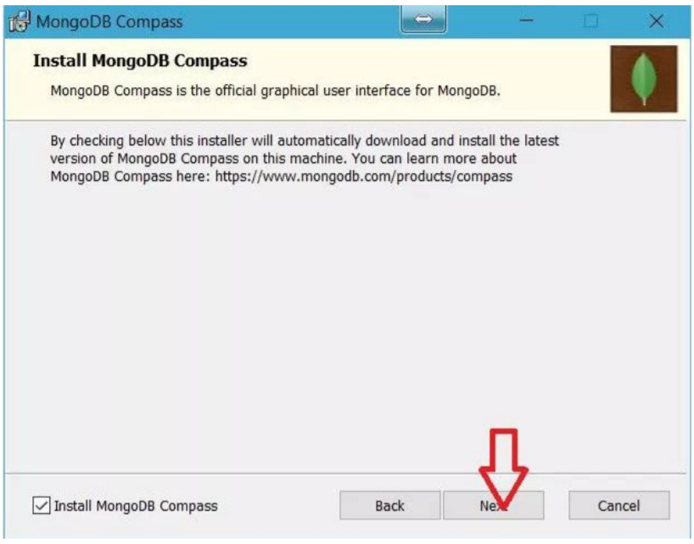
2. MongoDB
Para la descarga nos dirigimos a la página oficial de MongoDB → vamos al MongoDB Download Center → elegimos nuestra versión del sistema operativo y descargamos.
Una vez que hemos descargado el archivo lo ejecutamos y seguimos el Wizard de instalación

Slide 16
2. MongoDB
Para la configuración MongoDB necesita que creemos un directorio para los datos, esto podemos hacerlo desde el CMD.
Escribimos “md data\db”
A continuación para utilizar MongoDB tenemos que irnos a la carpeta de instalación y ejecutar mongod.exe . mongo.exe

Slide 17
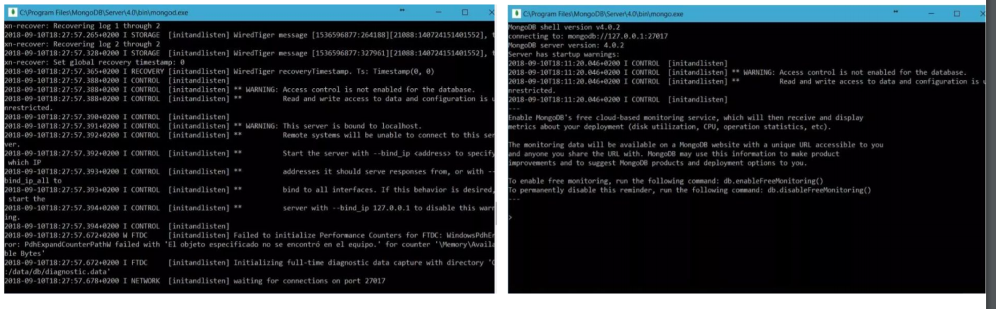
2. MongoDB
Al abrir mongod.exe Al abrir mongo.exe

Slide 18
2. MongoDB
Conexión en modo texto:
Para conectarse en modo texto (terminal o línea de comandos en sistemas UNIX:
mongo mongodb-rdlab.lsi.upc.edu
De este modo se establece la conexión, falta autenticarse:
use <base_de_datos>
db.auth(“<username>”,”<passowrd>”)
Con el comando show collections se listan todos los contenidos de la base de datos

Slide 19
2. MongoDB
En MongoDB no existe ningún comando estilo create database.
Para crear una base de datos en MongoDB hay que usar, con la sentencia use, una base de datos o colección que todavía no existe.
use películas;
Ahora vamos a insertar una película en la colección y en ese momento se creará la misma.
db.películas.save({titulo: “Batman el caballero oscuro”});

Slide 20
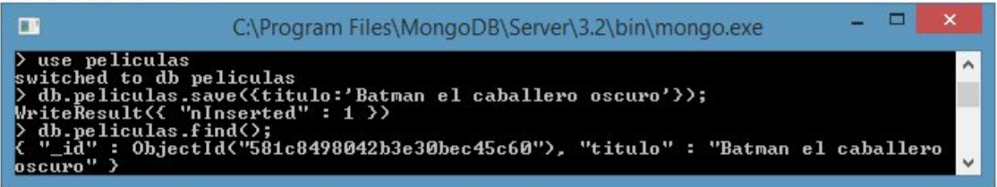
2. MongoDB
Podemos hacer una consulta para ver que hay dentro de la colección:
db.películas.find();

Slide 21
2. MongoDB
Lo primero será conectarnos a la base de datos de MongoDB.
conn = new Mongo();
db = conn.getDB("foo");
En concreto nos conectamos a una base de datos mediante getDB. En este caso nos hemos conectado a una base de datos que se llama "foo".
Ahora es cuándo tenemos que crear la colección. El método createCollection que nos ayuda a crear una colección en MongoDB se ejecutará sobre el objeto db.
db.createCollection('test');
Vemos que el nombre de la colección "test" se lo hemos pasado como parámetro. El método createCollection nos permite indicar características a la hora de crear una colección en MongoDB, así podremos indicar si queremos que la colección preserve el orden de las inserciones mediante una Capped Collection y su tamaño máximo.
Así podríamos utilizar el método createCollection de la siguiente manera:
db.createCollection("log", { capped : true, size : 5242880, max : 5000 });

Slide 22
2. MongoDB
db.empleados.drop();
Este comando es muy útil cuando deseamos borrar todos los documentos de una colección que no está asociada ni depende de ninguna otra, podemos proceder a eliminarla toda y crearla nuevamente, debido a que el comando drop se ejecuta mucho más rápido que remove.

Slide 23
2. MongoDB
Para crear una base de datos utilizaremos: use NombreBBDD
Para saber en qué base de datos estoy : db
Para mostrar las BBDD creadas: show dbs
db.createCollection(“Productos”)
Para mostrar el nombre de todas las colecciones dentro de una BBDD:
show collections

Slide 24
Contenido
Bibliografía
Introducción
MongoDB
Insert
Update
Delete
Consultas

Slide 25
3. Insert
Nombre de la colección: usuarios
Dentro de la colección irá el documento
>db.usuarios.insert({
})
Los nombres de los campos se pueden o no poner entre comillas.

Slide 26
3. Insert
db.usuarios.insert({
“cedula”: “00097987”,
“name” : “Leonardo”,
“clave”: “1234”
“productos”: [1],
“n_ordenes”: 1
})
db.usuarios.find().pretty()

Slide 27
Contenido
Bibliografía
Introducción
MongoDB
Insert
Update
Delete
Consultas

Slide 28
4. Update
Modificar
db.productos.update({
},{
})
Para editar un documento necesito dos parámetros:
1. El primer parámetro es el campo identificador del documento, normalmente id.
2. $set: {‘nombre del campo’ : Nuevo valor}

Slide 29
4. Update
{
“id” : “1”,
“nombre”: “camiseta S”,
“valor”: 20.45
})
db.productos.update({
“id”:”1”},{
$set: {‘valor’:18}
)

Slide 30
Contenido
Bibliografía
Introducción
MongoDB
Insert
Update
Delete
Consultas

Slide 31
5. Delete
Borrar una Colección
>db.productos.drop()
Borrar una BBDD
>use mitienda
>db.dropDataBase()

Slide 32
5. Delete
Eliminar un documento
>db.productos.deleteOne({
“campoIdentificador” : “Condición”
})
>db.productos.deleteOne({
“id” : “1”
})

Slide 33
5. Delete
Eliminar varios documentos
>db.productos.deleteMany({
“campoIdentificador” : “Condición”
})
>db.productos.deleteMany({
“id” : “1”
})

Slide 34
Contenido
Bibliografía
Introducción
MongoDB
Insert
Update
Delete
Consultas

Slide 35
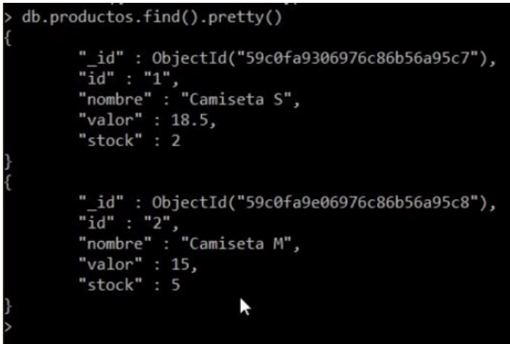
6. Consultas
Para poder visualizar los documentos de una manera más legible podemos usar: .pretty()

Slide 36
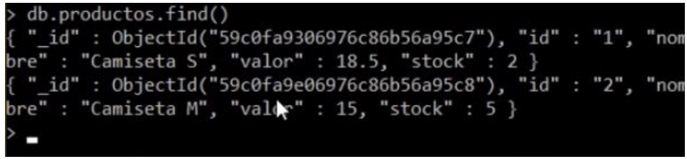
6. Consultas

Slide 37
6. Consultas
>db.usuarios.find().pretty() Nos devuelve todos los documentos
>db.usuarios.findOne().pretty() Nos devuelve un único documento
Dentro del afunción find, se pueden añadir parámetros de búsqueda
db.productos.find({
“valor”: 15.0
})
db.productos.find({
“valor” : {$lt: 16.0}
})

Slide 38
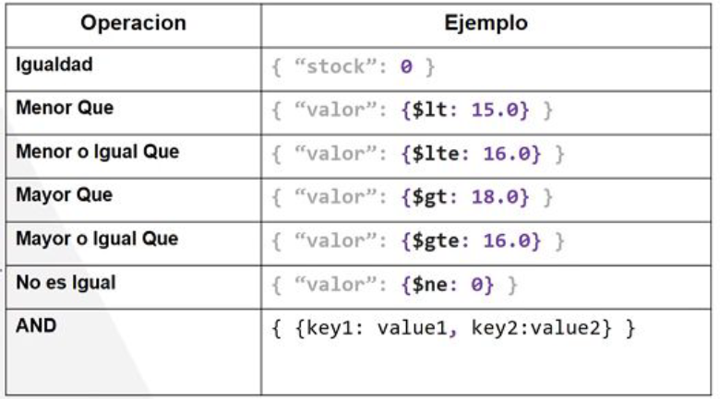
6. Consultas

Slide 39
6. Consultas
Para limitar el número de resultados (documentos) al hacer
una consulta utilizo :
>db.productos.find().limit(1)
Para realizar una consulta que me devuelva los datos ordenados, utilizo sort :
>db.productos.find().sort({valor : 1})
1 : De menor a mayor
-1 : De mayor a menor

Slide 40
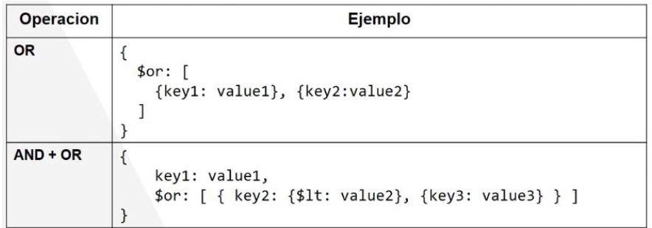
6. Consultas

Slide 41
Acceso a Datos – Tema 9. Bases de Datos NoSQL
Mario Marugán Cancio

